Slide 1
Hanoi Kuleleri
1883' te Fransız matematikçi Edouard Lucas tarafından hazırlanan matematiksel ve mantıksal bir problemdir.
64 farklı boyuttaki diski, bir kuleden diğerine taşımak zorunda olan rahipler, küçük olan diski her zaman büyük diskin üzerinde tutmak zorundadırlar.
3 kuleden bir tanesi, geçici taşıma kulesi olarak kullanılacaktı. Rahipler bu diskleri taşımayı bitirdiklerinde dünyanın sonu da gelmiş olacaktı...

Slide 3

Örnek
3 adet disk ve A, B, C isimli kulelerle problemin basit çözümünü görmeye çalışalım.
Bir anda sadece 1 diski hareket ettirebileceğimizden, en tepedeki diski A’dan B’ye taşırız.

Slide 4
Örnek (devam)
Şimdi A kulesinden bir diski C kulesine taşıyalım.

Slide 5
Örnek (devam)
Şimdi B kulesinden bir diski C kulesine taşıyalım

Slide 6
Örnek (devam)
Şimdi Akulesinin tepesindeki diski B kulesine taşıyalım.

Slide 7
Örnek (devam)
Şimdi C kulesinin tepesindeki bir diski A’ ya taşıyalım.

Slide 8
Örnek (devam)
Şimdi C kulesinin tepesindeki bir diski B’ye taşıyalım.

Slide 9
Örnek (devam)
Şimdi A kulesinin tepesindekidiski B’ye taşı.

Slide 10
Örnek (devam)
Hedefe ulaşıldı.
Fakat disk sayısı arttıkça problem daha da zor hale gelecektir.

Slide 11
Özyineleme
Şimdi disklerin hareketi için doğru komutları üreten bir program yazmalıyız.
Problemin çözümünün yinelemeli mantıkla gerçekleşmesi oldukça zor olacaktır.
Oysa özyineleme mantığı ile çözüm daha basit bir biçimde üretilecektir.

Slide 12
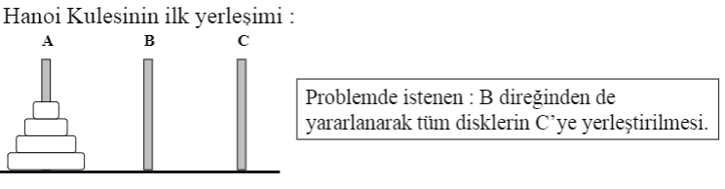
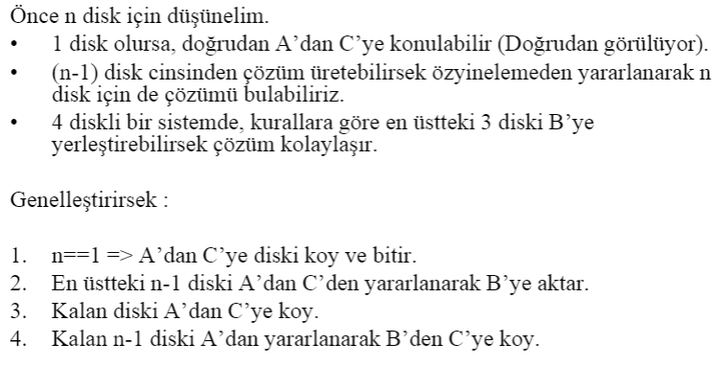

Slide 13
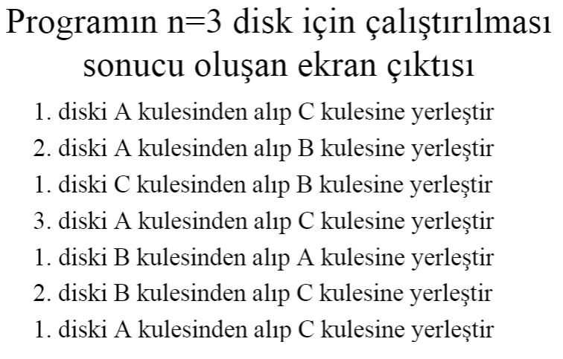

Slide 14
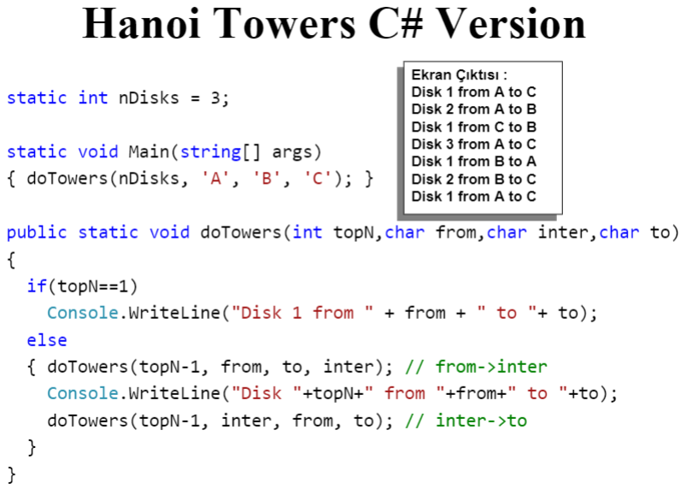

Slide 15
Analiz
Aşağıdaki programda disk sayısının kullanıcı tarafından verilmesi sağlanmaktadır.
/* hanoi.cpp
* ...
*/
void Move(int n, char src, char dest, char aux);
int main()
{
cout << “\n\nThe Hanoi Towers!\n\n”
<< “Enter how many disks: “;
int numDisks;
cin >> numDisks;
Move(numDisks, ‘A’, ‘B’, ‘C’);
}

Slide 16
Analiz (devam)
Asıl görevimiz disklerin taşınması için bir fonksiyon Move(); yazmak.
/* hanoi.cpp
* ...
*/
void Move(int n, char src, char dest, char aux);
int main()
{
cout << “\n\nThe Hanoi Towers!\n\n”
<< “Enter how many disks: “;
int numDisks;
cin >> numDisks;
Move(numDisks, ‘A’, ‘B’, ‘C’);
}

Slide 17
Tasarım
Problemin temel kısmı (en ilkel hali)
→ n == 1
Sadece 1 disk olması halinde kaynak kuleden hedef kuleye bir hareketle taşıma işlemi gerçekleşir.

Slide 18
Tasarım
→ n == 1

Slide 19
Tasarım (devam)
Özyineleme adımı: n > 1 olması durumunda özyineleme yaklaşımı bize nasıl yardımcı olacaktır.
a. Özyinelemeli olarak (Recursively) n-1 diskleri kaynak kuleden (src) yardımcı kuleye (aux) taşı.

Slide 20
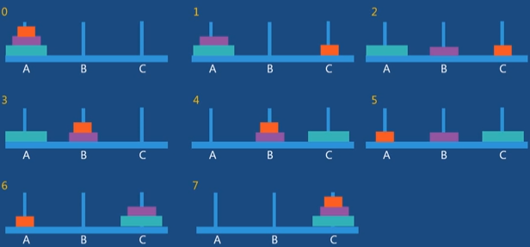
Tasarım (devam)
n > 1
b. Kalan bir diski kaynak kuleden (src) hedef (dest). Kuleye taşı.

Slide 21
Tasarım (devam)
n > 1
c. Özyinelemeli olarak (Recursively) n-1 diski yardımcı kuleden(aux) hedef kuleye (dest) taşı.

Slide 22
Tasarım (devam)
n > 1
d. Hedefe Ulaşıldı.

Slide 23
Algoritma
Bu adımlar aşağıdaki algoritmada toplanmıştır.
  0. İste n, src, dest, aux.
  1. If n > 1:
  a. Move(n-1, src, aux, dest);
  b. Move(1, src, dest, aux);
  c. Move(n-1, aux, dest, src);
  Else
  Display “Tepedeki Diski“, src, “ kulesinden “, dest “kulesine taşı”.
  End if.

Slide 24
Kodlama
// ...
void Move(int n, char src, char dest, char aux)
{
if (n > 1)
{
Move(n-1, src, aux, dest);
Move(1, src, dest, aux);
Move(n-1, aux, dest, src);
}
else
cout << “Move the top disk from “
<< src << “ to “ << dest << endl;
}

Slide 25
Test
The Hanoi Towers
Enter how many disks: 1
Move the top disk from A to B

Slide 26
Test (Devam)
The Hanoi Towers
Enter how many disks: 2
Move the top disk from A to C
Move the top disk from A to B
Move the top disk from C to B

Slide 27
Test (Devam)
The Hanoi Towers
Enter how many disks: 3
Move the top disk from A to B
Move the top disk from A to C
Move the top disk from B to C
Move the top disk from A to B
Move the top disk from C to A
Move the top disk from C to B
Move the top disk from A to B

Slide 28
Test (Devam)
The Hanoi Towers
Enter how many disks: 4
move a disk from needle A to needle C
move a disk from needle A to needle B
move a disk from needle C to needle B
move a disk from needle A to needle C
move a disk from needle B to needle A
move a disk from needle B to needle C
move a disk from needle A to needle C
move a disk from needle A to needle B
move a disk from needle C to needle B
move a disk from needle C to needle A
move a disk from needle B to needle A
move a disk from needle C to needle B
move a disk from needle A to needle C
move a disk from needle A to needle B
move a disk from needle C to needle B

Slide 29
Analiz
n adet disk için bu problemin çözümü kaç adet hareket yada yer değiştirme gerekmektedir. Bu sorunun cevabını n sayısına bağlı olarak bulalım.
  n Gereken disk hareketi sayısı
  1 1
  2 3
  3 7
  4 15
  5 31
  ...
  i 2^{i}-1
  64 2⁶⁴-1 (oldukça büyük bir sayı)

Slide 30
Analiz(devam)
Diyelimki bilgisayarımız saniyede 1,048,576 (2²⁰) print komut/saniye üretebiliyor.
64 disk için bu komutları üretmek ne kadar zaman alır?
Bu problemde basılmak üzere 2⁶⁴ komut var.
  O halde 2⁶⁴/2²⁰ = 2⁴⁴ seconds baskı için gereken zaman
1 dakika == 60 saniye.
  Yaklaşık olarak 60 saniye için 64 = 2⁶ kabul etsek
  Çözüm için gereken zaman≅ 2⁴⁴ / 2⁶ = 2³⁸ dakika komut üretimi için geçecek zaman olacaktır.

Slide 31
Analiz(devam)
2³⁸ dakikayı biz hayal edebiliyor muyuz? Bir bakalım.
1 saat == 60 dakika.
  60 dakikayı yaklaşık olarak 64 = 2⁶ olarak düşünsek;
  Bize gereken zaman≅ 2³⁸ / 2⁶ = 2³² saat olacaktır.
1 gün == 24 saat olduğuna göre;
  24 saati yaklaşık olarak 32 = 2⁵ olarak düşünelim.
  Bize gereken zaman ≅ 2³² / 2⁵ = 2²⁷ gün olarak elde edilecektir.

Slide 32
Analiz(devam)
2²⁷ günü hayal edebiliyor muyum? Bir bakalım o zaman.
1 yıl == 365 gündür.
  365 günü yaklaşık olarak 512 = 2⁹ gibi düşünelim.
  Bize gereken zaman ≅ 2²⁷ / 2⁹ = 2¹⁸ yıl olacaktır.
1 asır== 100 yıldır.
  100 yılı yaklaşık olarak 128 = 2⁷ olarak ele alsak.
  Bize lazım olan zaman≅ 2¹⁸ / 2⁷ = 2¹¹ asır olacaktır.

Slide 33
Analiz(devam)
2¹¹ asırlık zamanı hayal edebiliyor muyum? Bir bakalım.
1 millenium == 10 yüzyıl.
  10 asırı yaklaşık olarak 16 = 2⁴ olarak düşünelim.
  Bize gereken zaman ≅ 2¹¹ / 2⁴ = 2⁷ = 128 millenium
  İzlenemez Problem.

Slide 34
Özet
Özyineleme bazı sorunların zarif ve verimli bir şekilde çözülmesi sağlayan bir değerli bir araçtır.
Fakat bazı problemler vardır ki kesinlikle özyineleme ile çözülmesi önerilmez.

